Slide 1
Правила заполнения бланков ЕГЭ
Смирнова Татьяна Александровна,
главный специалист ГУ ЯО ЦОиККО

Slide 2
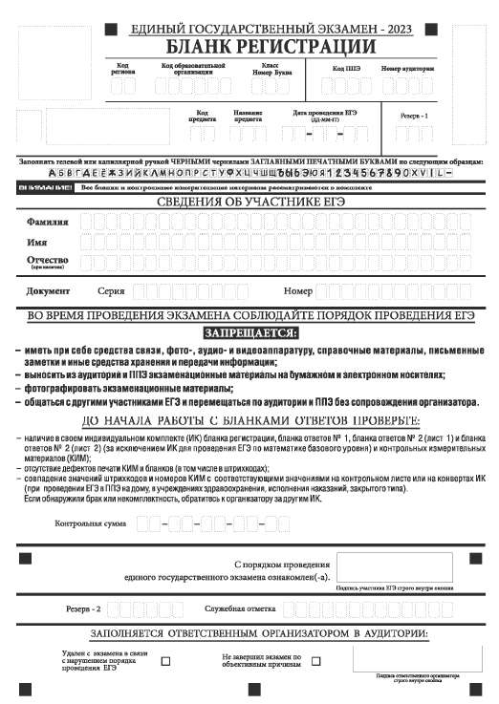
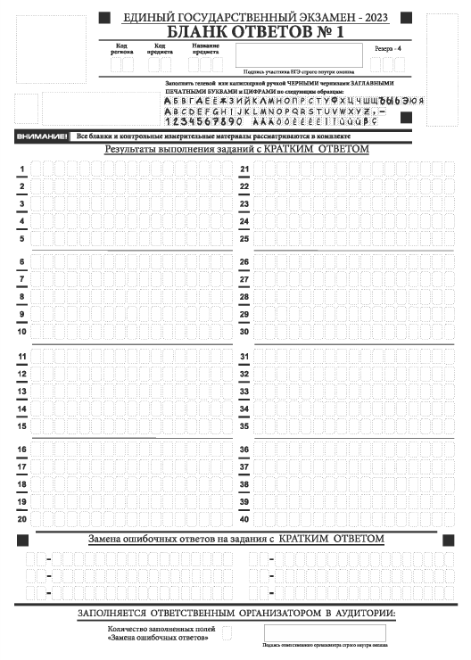
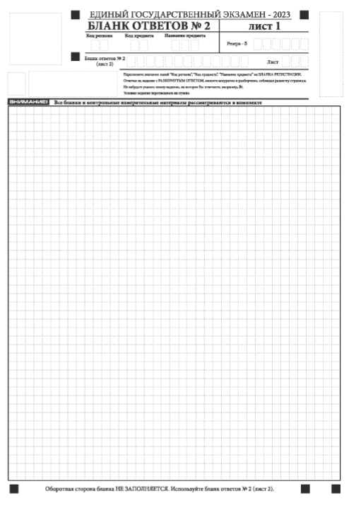
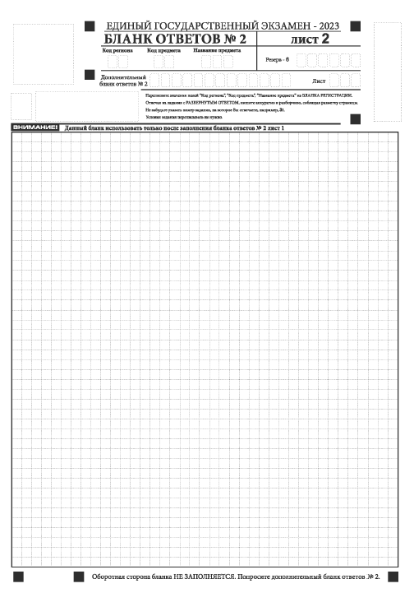
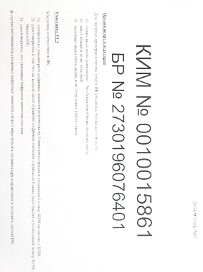
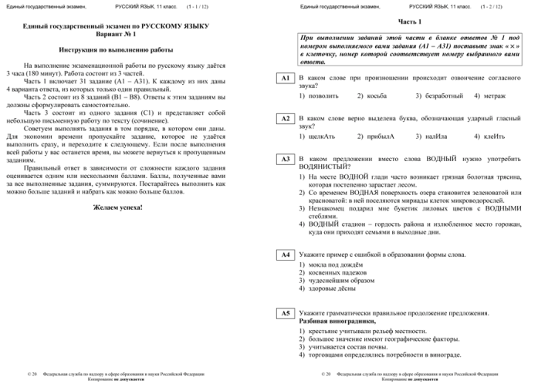
Состав индивидуального комплекта ЕГЭ
Черно-белые односторонние бланки:
бланк регистрации
бланк ответов №1
бланк ответов №2 лист 1
бланк ответов №2 лист 2
КИМ
Контрольный лист
Если организатор случайно рассыпал бланки, «ветер, сквозняк», собрать комплект невозможно

Slide 3
Состав ИК (ЭМ печатаются в одностороннем режиме)
При проведении ЕГЭ по математике базового уровня комплект бланков ЕГЭ включает в себя только бланк регистрации и бланк ответов № 1
При проведении ЕГЭ по иностранным языкам (раздел «Говорение») и КЕГЭ комплект бланков ЕГЭ включает только бланки регистрации

Slide 4
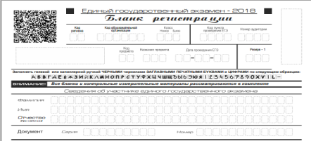
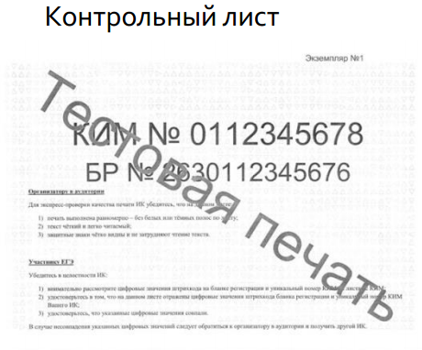
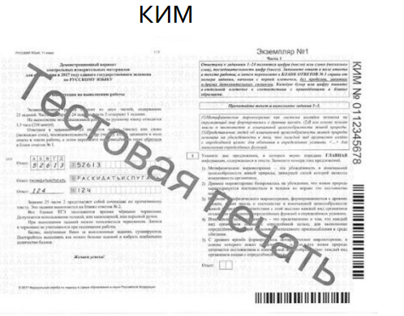
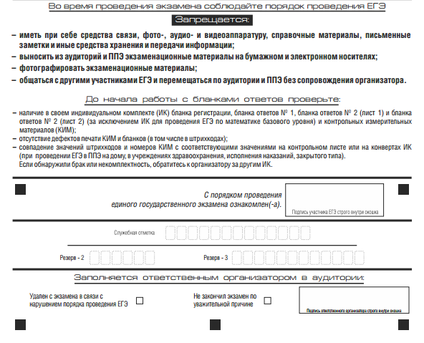
Инструктаж участников в аудитории (вторая часть). Проверка ИК участниками
После завершения печати ВСЕХ комплектов ЭМ напечатанные комплекты раздаются участникам ЕГЭ в аудитории в произвольном порядке
в процессе инструктажа по указанию организатора участники:
сравнивают уникальный номер КИМ на листах КИМ и номер КИМ, указанный на контрольном листе
сравнивают цифровое значение штрихкода на бланке регистрации со штрихкодом на контрольном листе
ЛЮБОЙ БРАК ПЕЧАТИ – ЗАМЕНА ИК

Slide 5
Правила заполнения бланков. Общие правила.
Все бланки заполняются гелевой ручкой черного цвета!
!!!исключить карандаши, шариковые ручки, ручки другого цвета!!!
Регистрационные поля ВСЕХ бланков должны быть заполнены
ВАЖНО!!!
Участник экзамена ДОЛЖЕН ИЗОБРАЖАТЬ КАЖДУЮ ЦИФРУ И БУКВУ во всех заполняемых полях бланка регистрации и бланка ответов № 1, ТЩАТЕЛЬНО КОПИРУЯ ОБРАЗЕЦ ЕЕ НАПИСАНИЯ из строки с образцами написания символов, расположенными в верхней части бланка регистрации и бланка ответов № 1.
Небрежное написание символов может привести к тому, что при автоматизированной обработке символ может быть распознан неправильно.
Каждое поле заполняется, начиная с первой позиции

Slide 6
Правила заполнения бланков. Общие правила.
Допустимо исправление данных в бланке регистрации:
запись новых символов более жирным шрифтом поверх ранее написанных символов
зачеркивание ранее написанных символов и заполнение свободных клеточек справа новыми символами при наличии достаточного количества оставшихся свободных клеточек
Если участник экзамена не имеет информации для заполнения какого-то конкретного поля, он должен оставить это поле пустым (не делать прочерков)
ЗАПРЕЩЕНО!
делать в полях бланков ЕГЭ, вне полей бланков ЕГЭ или в полях, заполненных типографским способом, какие-либо записи и (или) пометки, не относящиеся к содержанию полей бланков ЕГЭ
использовать для заполнения бланков ЕГЭ цветные ручки вместо черной, карандаш, средства для исправления внесенной в бланки ЕГЭ информации («замазку», «ластик» и др.)

Slide 7
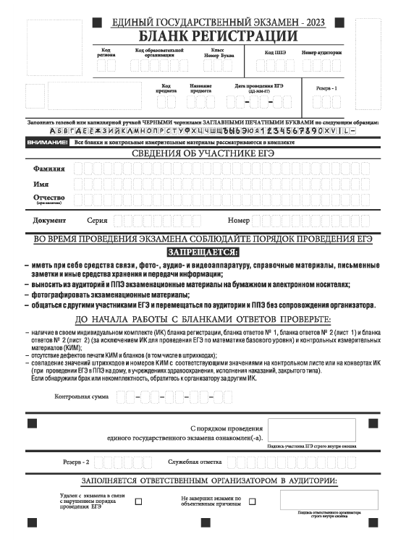
Бланки ЕГЭ (черно-белые бланки, односторонние)
ВАЖНО!
В 2022 году изменилось
написание цифры «1»

Slide 8
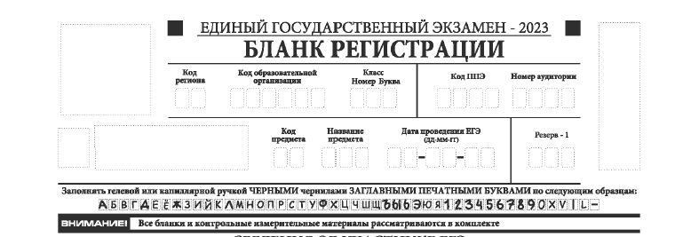
Бланки ЕГЭ (черно-белые бланки)
Номер и буква класса участники ЕГЭ
не заполняют
Оформляется образец заполнения на доске

Slide 9
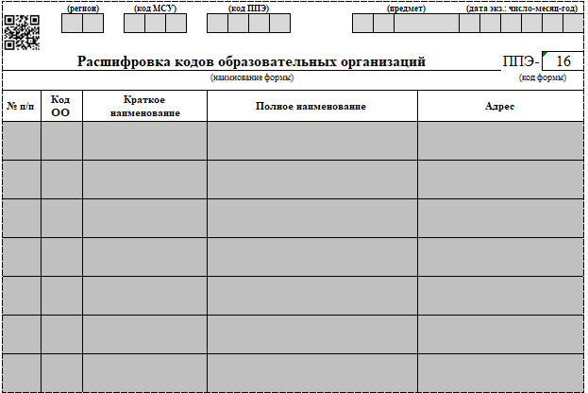
Заполнение регистрационных полей участниками ГИА
форма ППЭ-16
«Расшифровка кодов образовательных организаций»
Указывается код образовательной организации, в которой обучается участник ГИА, в соответствии с кодировкой, принятой в субъекте Федерации;
код образовательной организации, в которой участник ЕГЭ получил уведомление на ЕГЭ

Slide 10
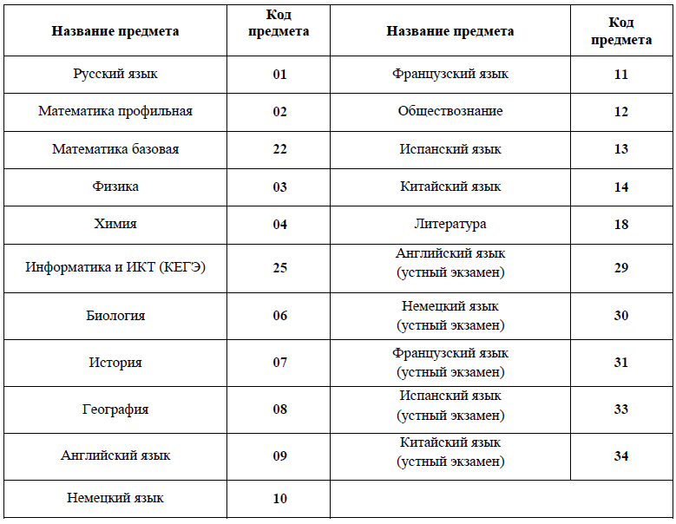
Названия и коды предметов

Slide 11
Заполнение бланка регистрации
Средняя часть бланка регистрации
«Сведения об участнике единого государственного экзамена» заполняются участником ЕГЭ самостоятельно в соответствии с документом, удостоверяющим его личность

Slide 12
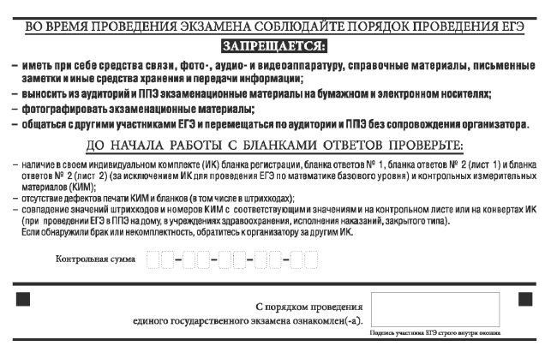
Средняя часть бланка регистрации
ВАЖНО!
Если участник экзамена отказывается ставить личную подпись в бланке регистрации, организатор в аудитории ставит свою подпись в поле «Подпись участника ЕГЭ строго внутри окошка»
Поле для внесения контрольной суммы (заполняется только при проведении КЕГЭ, на остальных экзаменах не используется)

Slide 13
Заполнение бланка регистрации
Нижняя часть бланка регистрации
Заполняется организатором ТОЛЬКО в случае удаления участника или в случае, когда участник не закончил экзамен по объективной причине
ВАЖНО!!! Одновременно два поля НЕ ЗАПОЛНЯЮТСЯ. Отметка ставится либо в поле «Удален с экзамена в связи с нарушением порядка проведения ЕГЭ», либо «Не завершил экзамен по объективным причинам»

Slide 14
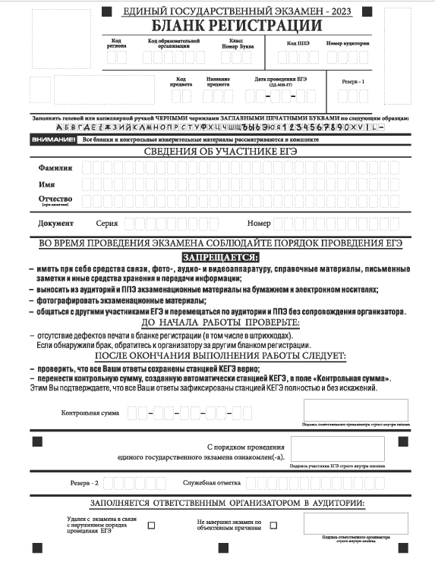
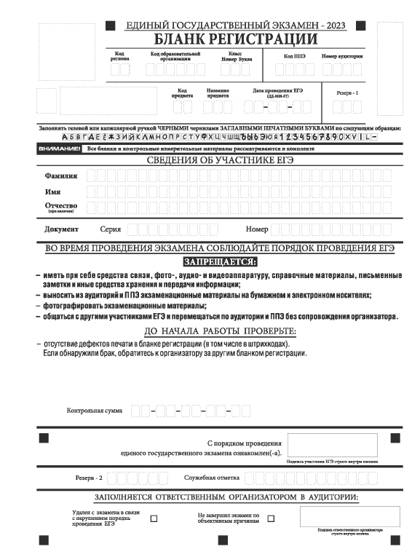
Бланк регистрации КЕГЭ
Бланк регистрации устного экзамена

Slide 15
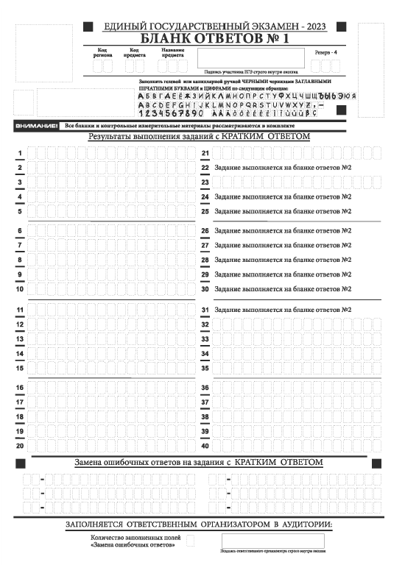
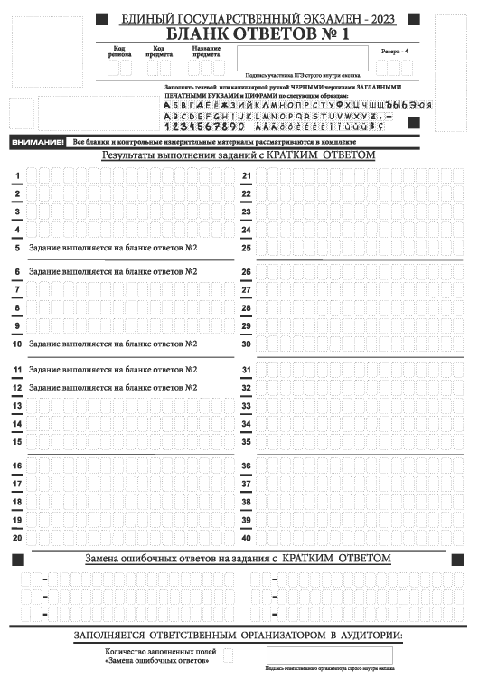
Бланк ответов № 1
Поля для ответов на некоторые задания в бланке ответов №1 по географии и литературе уже будут заполнены фразой «Задания выполняются на бланке ответов №2»
Бланк ответов № 1 ЕГЭ по географии
Бланк ответов № 1 ЕГЭ по литературе

Slide 16
Бланк ответов № 1
12
1
23
31
13
3
3
ПОДПИСЬ
Х
ПОДПИСЬ

Slide 17
Бланк ответов № 1
ВАЖНО!!! В случае если в поле замены ошибочных ответов на задания с кратким ответом будет заполнено поле для номера задания, а новый ответ не внесен, то для оценивания будет использоваться пустой ответ (т.е. задание будет засчитано невыполненным). Поэтому в случае неправильного указания номера задания в области замены ошибочных ответов, ошибочно проставленный номер задания СЛЕДУЕТ ЗАЧЕРКНУТЬ.
3
Х
ПОДПИСЬ
Организатор вписывает количество исправлений или Х, если их нет
Подпись организатора

Slide 18
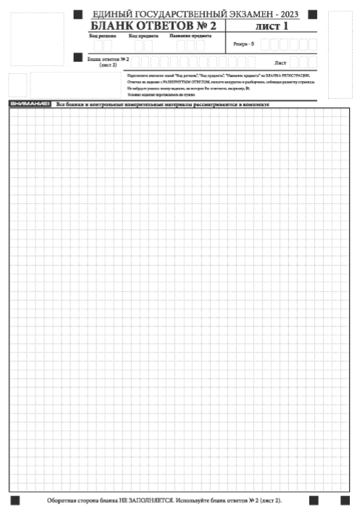
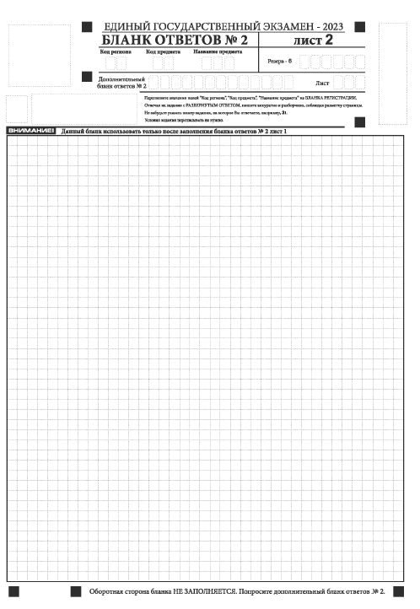
Бланки № 2
Заполняется в первую очередь лист 1

Slide 19
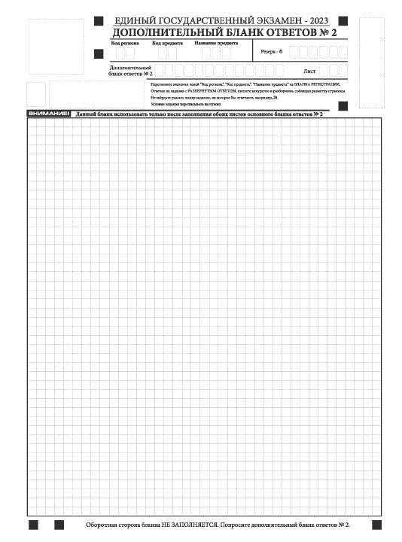
Выдача дополнительного бланка № 2
Организатор должен удостовериться, что Бланк ответов №2 лист 1 и лист 2 заполнены, тогда участнику ВЫДАЕТСЯ ДБО, номер ДБО переносится на лист 2 бланка ответов №2:
3
Номер листа 2 впечатан автоматически и связывает две страницы бланка №2 между собой
Вписываем номер ДБО на лист 2 бланка №2, указываем № листа на ДБО. Нумерация листов ДБО начинается с №3.

Slide 20
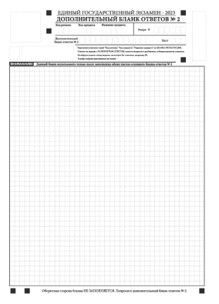
Выдача дополнительных бланков ответов №2
убедиться, что оба листа бланка ответов № 2 полностью заполнены, в противном случае ответы, внесенные на дополнительный бланк ответов № 2, оцениваться не будут
выдать ДБО №2
выполнить прикрепление ДБО № 2 к листу № 2 БО №2
зафиксировать количество выданных дополнительных бланков ответов № 2 в форме ППЭ-05-02 «Протокол проведения ЕГЭ в аудитории»
прописать номера выданных дополнительных бланков в форме ППЭ-12-03 «Ведомость использования дополнительных бланков ответов № 2»
КОПИРОВАНИЕ ДБО №2 запрещено!
В случае обнаружения нехватки ДБО № 2 в ППЭ во время проведения экзамена необходимо осуществить печать очередного пакета ДБО № 2 в Штабе ППЭ

Slide 21
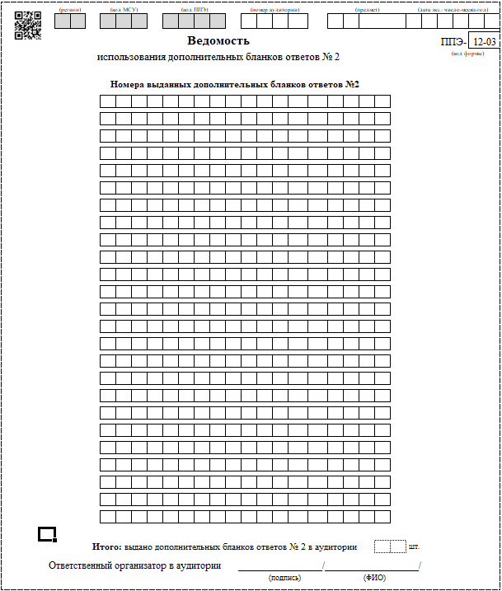
Выдача дополнительных бланков ответов №2 участникам ГИА
форма ППЭ-12-03
«Ведомость использования дополнительных бланков ответов № 2»
Фиксируются только номера выданных бланков, без привязки к конкретному участнику

Slide 22
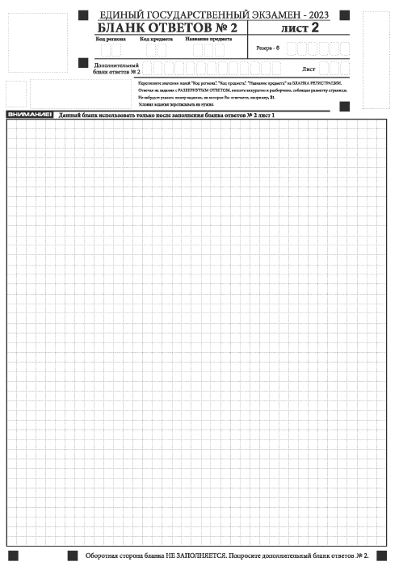
Если ДБО участнику не нужен/не выдаётся, то это поле остается пустым

